Slide 1

Ykkösvuoden opiskelijoiden opinto-ohjaus 2025

Slide 2
Pitääkö heti tietää, mitä haluaa?

Slide 3
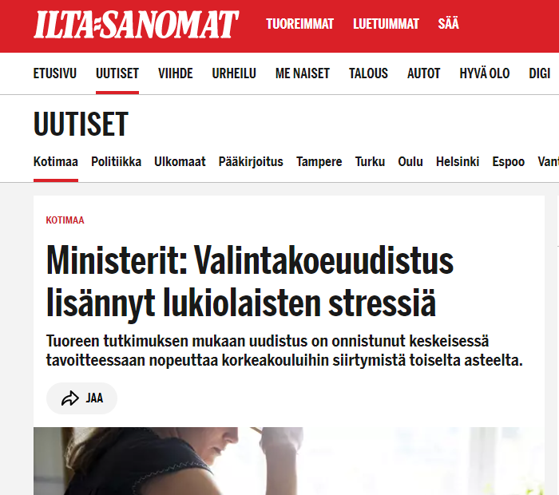
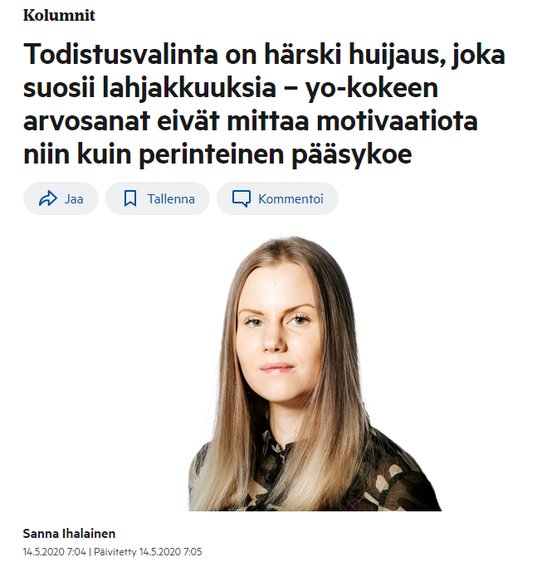
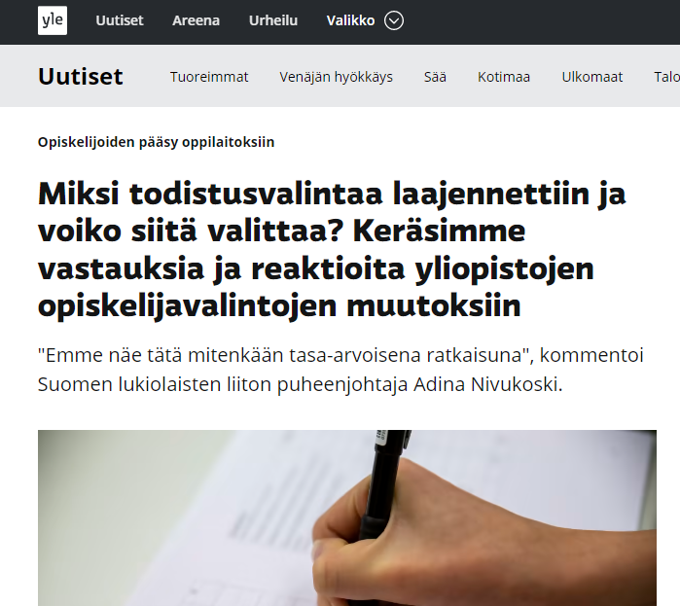

Slide 4
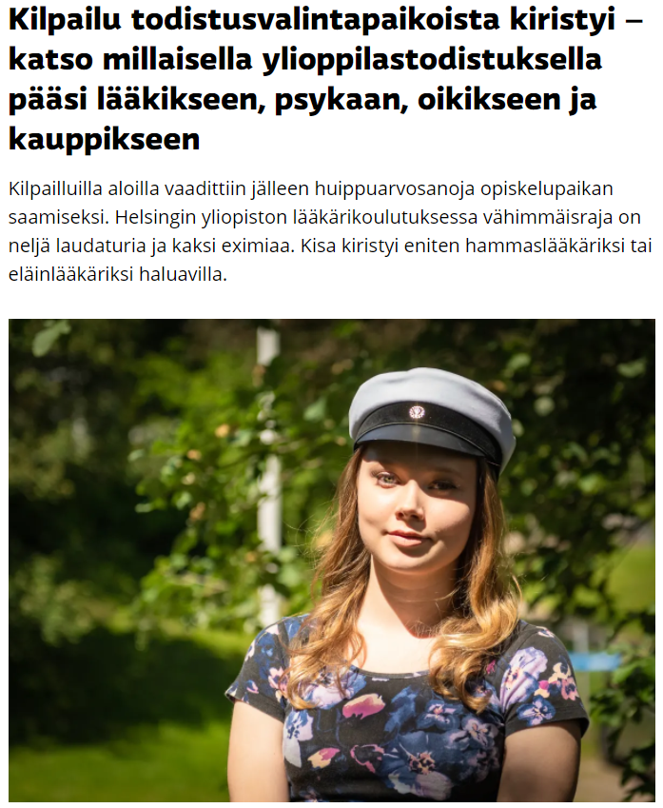
Lehdet ovat keväisin täynnä tällaisia uutisia. Kuinka näihin suhtautua?
https://yle.fi/uutiset/3-11970660?fbclid=IwAR0iDYIDsIyh0SQJzR_70fz-p2RX-MYPS7b0648vR75MVT-gNmSoZnjYaDU

Slide 5
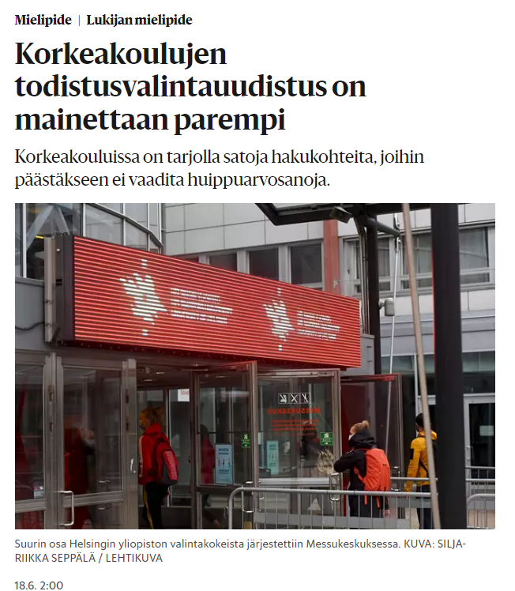
Korkeakoulujen todistusvalintauudistus mainettaan parempi
https://www.hs.fi/mielipide/art-2000008887481.html

Slide 6
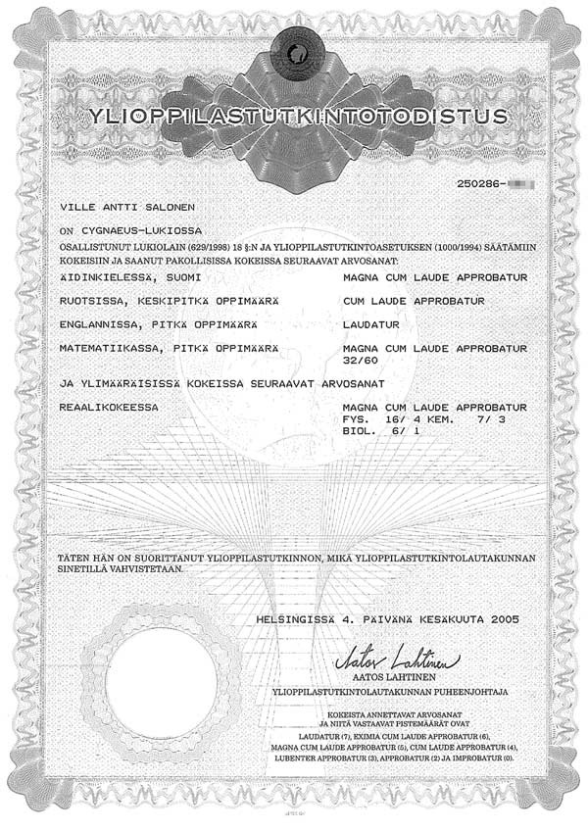


Slide 7
Valintojen paikat ensimmäisen opintovuoden aikana
Ensimmäinen opiskeluvuosi lukiossa koostuu pitkälti pakollisten kurssien opinnoista
Pohdittavia kysymyksiä: Mitkä aineet kiinnostavat? Mikä motivoi? Mikä innostaa?
Näiden aineiden opinnoissa kannattaa jatkaa syventäviin kursseihin ja aikanaan ylioppilaskirjoituksiin.
Eniten kuormittavat tekemättömät työt.
Paras tulos syntyy keskittymällä omiin vahvuuksiin ja kiinnostuksen kohteisiin!

Slide 8
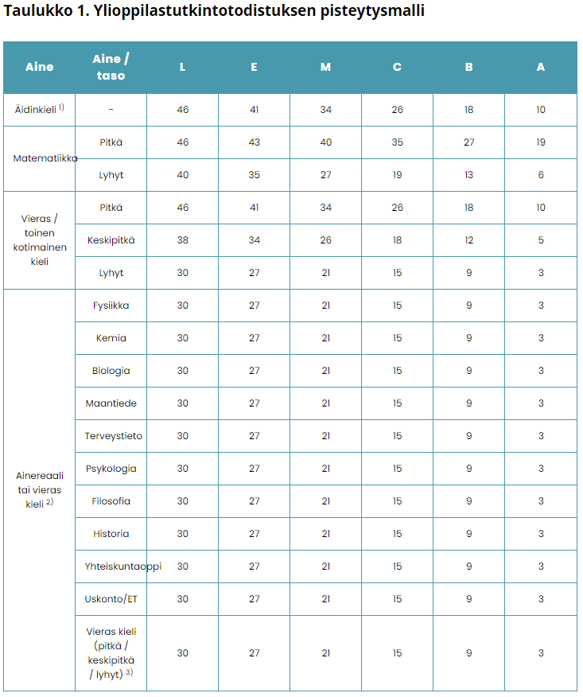
Ammattikorkeakoulut:

Slide 9
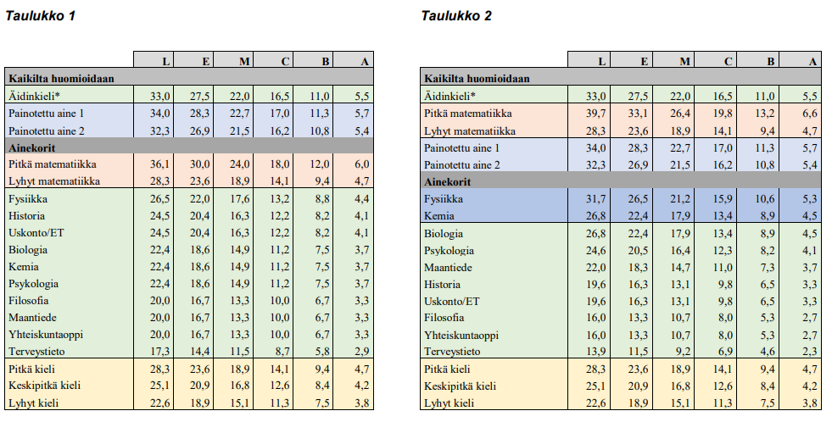
Yliopistot – tämä taulukko poistuu 2026

Slide 10
Yliopistojen todistusvalinta jatkossa:
Erilaisia pisteytystaulukoita on yhteensä 11.
Taulukot on jaoteltu sen perusteella, miten matematiikka sekä ainereaalit niissä pisteytetään.
Äidinkielen ja kirjallisuuden, toisen kotimaisen kielen pisteytys on sama kaikissa taulukoissa.
Matematiikka pisteytetään kolmella eri tavalla riippuen haettavasta alasta:
  Pitkän ja lyhyen matematiikan pisteytyksen ero on kapeampi aloilla, joille myös lyhyt matematiikka antaa hyvät valmiudet (esimerkiksi kauppatiede).
  Pitkän matematiikan pisteytys on suurempi ja lyhyen matematiikan pisteytys on pienempi niillä aloilla, joilla pitkä matematiikka antaa paremmat valmiudet (esimerkiksi lääketiede).
  Muutamalla alalla pitkän matematiikan merkitys ja siten myös pisteytys on aiempia vielä suurempi (esimerkiksi luonnontieteellisten aineiden opettajakoulutukset).

Slide 11
Yliopistojen todistusvalinta jatkossa:
Ainereaalit pisteytetään kolmella eri tavalla riippuen haettavasta alasta:
  Kaikki ainereaalit pisteytetään samalla tavalla (esimerkiksi oikeustieteet).
  Lähes kaikki ainereaalit pisteytetään samalla tavalla. Poikkeuksen muodostaa niin sanottu painotettu aine, josta voi saada muita ainereaaleja enemmän pisteitä (esimerkiksi liikuntapedagogiikka ja psykologia).
  Eniten pisteitä saa niin sanotuista painotetuista aineista eli aineista, jotka ovat alan kannalta kaikkein oleellisimmat. Toiseksi eniten pisteitä saa muista alan kannalta keskeisistä reaaliaineista (esimerkiksi filosofia/historia/teologia).
https://yliopistovalinnat.fi/todistusvalinnan-pisteytykset-vuodesta-2026

Slide 12
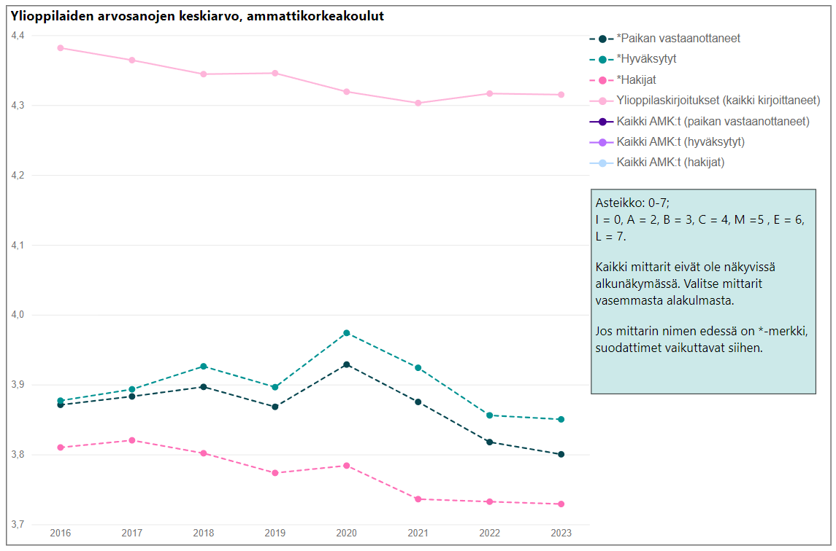
Todistusvalinnan arvosanojen keskiarvo, ammattikorkeakoulut
Lähde: Tilastopalvelu Vipunen
~3,88 = C

Slide 13
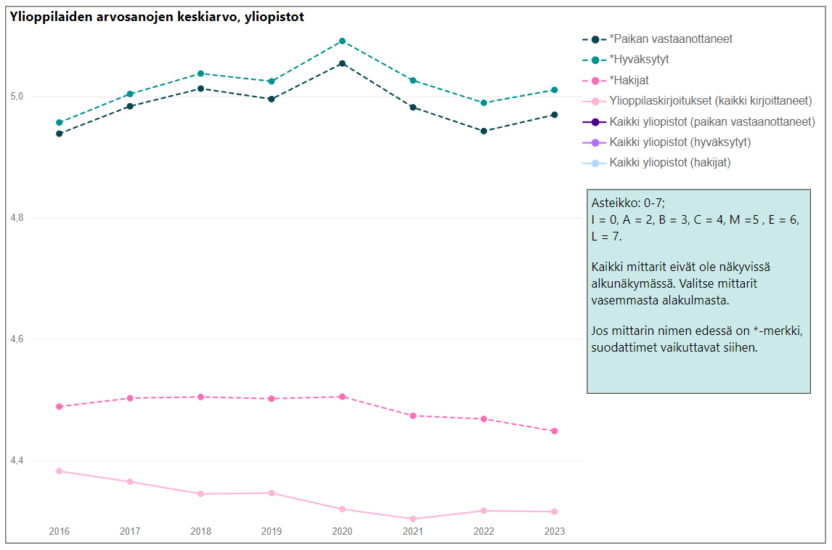
Todistusvalinnan arvosanojen keskiarvo, yliopistot
Lähde: Tilastopalvelu Vipunen
~5 = M

Slide 14
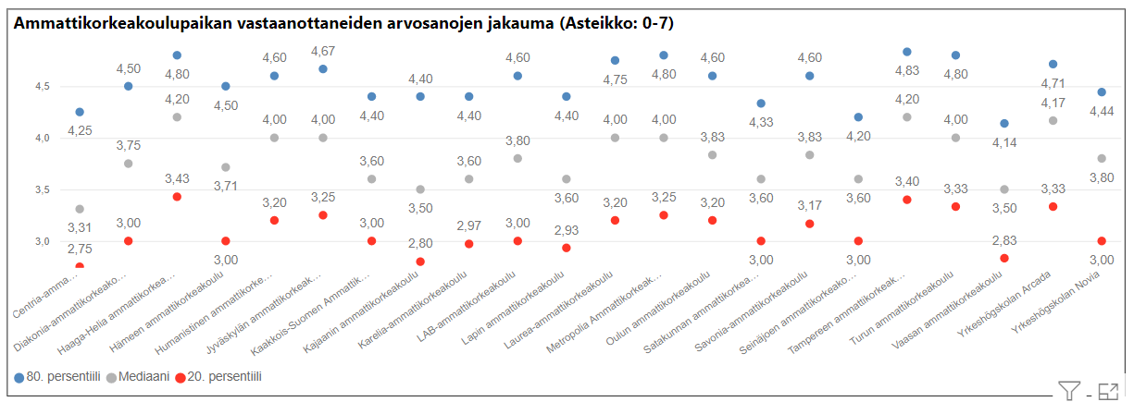
Ammattikorkeakoulut

Slide 15
Tilaston tulkitseminen
Persentiili = sadannespiste, prosenttipiste; yksi niistä 99 pisteestä, jotka jakavat tietyn tekijän suhteen suuruusjärjestyksessä olevan joukon sataan yhtä suureen osaan.
80. persentiili = Persentiililuku 80 kertoo, että 80 prosenttia aineiston osallistujista on saanut saman tuloksen
Mediaani = suuruusjärjestykseen asetettujen havaintojen keskimmäinen arvo

Slide 16
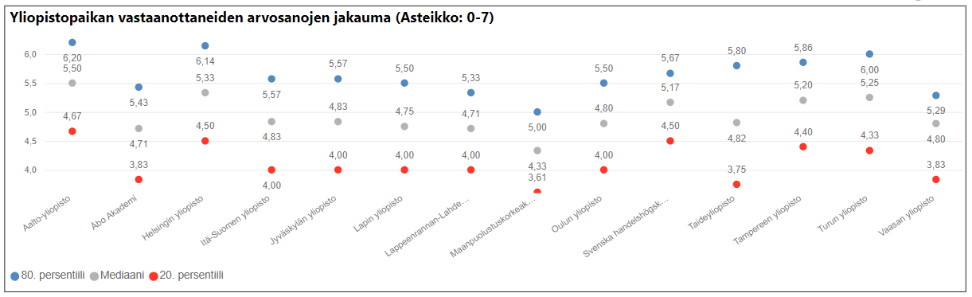
Yliopistot

Slide 17
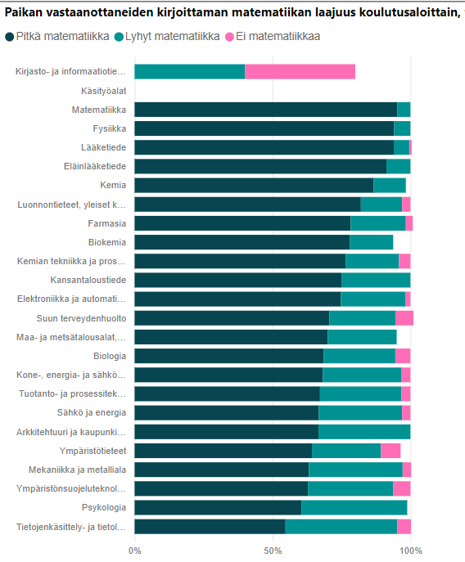
Kirjoitetun matematiikan laajuus
https://app.powerbi.com/view?r=eyJrIjoiZGFkZjFjNGEtY2YyNS00MzMyLTllOWMtNDFiYWMzYzhjMjY2IiwidCI6IjkxMDczODlkLTQ0YjgtNDcxNi05ZGEyLWM0ZTNhY2YwMzBkYiIsImMiOjh9

Slide 18
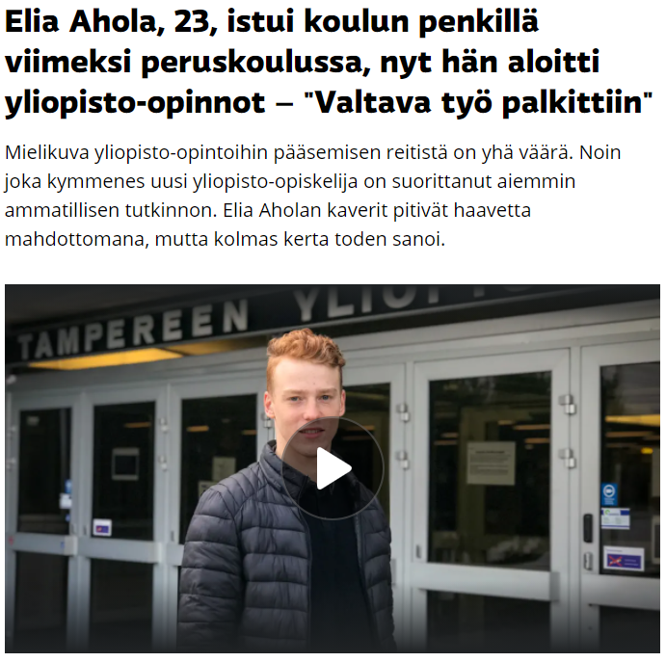
Toisenlainen tarina:
https://yle.fi/uutiset/3-12069783?fbclid=IwAR3c0IWNGWANUxjk17LwdXqfHORasBhrSilCLm7uamG-G9N6swT_6vx7kjc

Slide 19
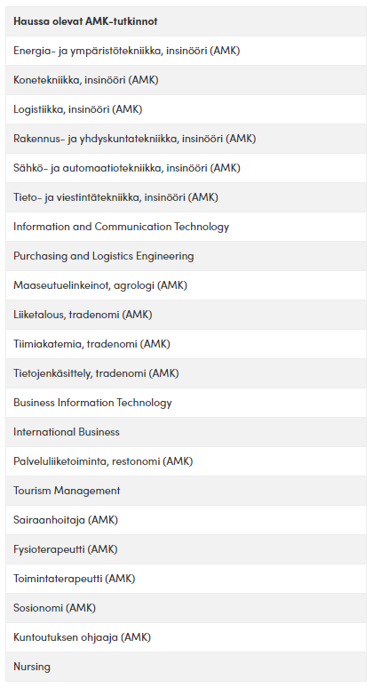
Muita väyliä opiskelupaikkaan?
Oletko kiinnostunut suorittamaan opintoja avoimessa korkeakoulussa?
    https://www.opopassi.com/korkeakouluyhteistyo
  Esim. Turun yliopiston avoin opintotarjonta:
    https://www.utu.fi/fi/avoin-yliopisto-opetus
  Avoimet korkeakouluopinnot luetaan hyväksi soveltaviin lukiokursseihin
  Avoimen korkeakoulun opinnot voivat myös tarjota väylän suoraan opiskelupaikkaan esimerkiksi ammattikorkeakoulussa.

